Slide 1

朗慧Ego数据采集介绍
构建全场景、高并发、低延迟的智能数据感知网络，为智慧生态提供精准底层支撑
Notes:
这是朗慧Ego数据采集系统的介绍封面页。
设计上采用了深蓝色的科技感渐变背景，契合数据、科技、智能的主题。
页面核心突出了“朗慧Ego数据采集”的主题，辅以雷达扫描图标象征全方位的数据感知能力。
副标题强调了系统的核心价值：全场景覆盖、高并发处理以及低延迟传输，为上层智慧生态提供坚实的数据基础。

Slide 2




下载链接与文件清单
设备操作视频：https://pan.baidu.com/s/1SeaVc8zPKC7OQmhL1S9blg 提取码: kknc
01. E6设备系统ROM包
02. 开发SDK
包含VQ920-xxx_fastboot.tgz完整系统升级包，以及920_fastboot_all.shLinux环境专用刷机脚本，用于底层系统的更新与恢复。
提供朗慧 EGO SDK_xx.zip二次开发包（内含API文档与数据清单）
发布地址：
https://pan.baidu.com/s/14FgxIk6znAFtEGy7US69uQ 提取码: va9b
https://pan.baidu.com/s/1rIlThtLsOmISx1AJqCtAgQ 提取码: 6bmg
03. 开发调试环境工具集
04. 手机端遥控与辅助工具
包含ADB驱动安装包、scrcpy有线同屏工具及VLC播放器。VLC用于播放导出的视频文件（Windows自带播放器可能不兼容），ADB与scrcpy用于设备调试与画面投屏。
提供手机端遥控E6设备的安装包以及手机应用，无需电脑即可通过手机查看设备画面与简易操作。内含详细Readme文档，设置及基础操控流程。
https://pan.baidu.com/s/17njyNE37Fkj7thfpmLIa5w 提取码: 4tne
https://pan.baidu.com/s/1zeO5mKNAe37JdldGleer1g 提取码: rfds
Notes:
本页主要展示了系统升级与开发所需的所有文件资源下载信息。
1. 核心下载链接位于页面上方，请注意如果遇到大文件下载限制，刷新页面重试即可。
2. 文件清单分为四个主要部分：
- 系统ROM包：包含完整的系统镜像和刷机脚本，用于底层系统更新。
- SDK与Demo：提供给开发者进行二次开发的核心工具包和示例程序。
- 环境工具：涵盖了调试、投屏和播放所需的必要软件，确保开发环境配置顺畅。
- 手机端工具：提供便捷的移动端遥控方案，方便测试和演示。

Slide 3
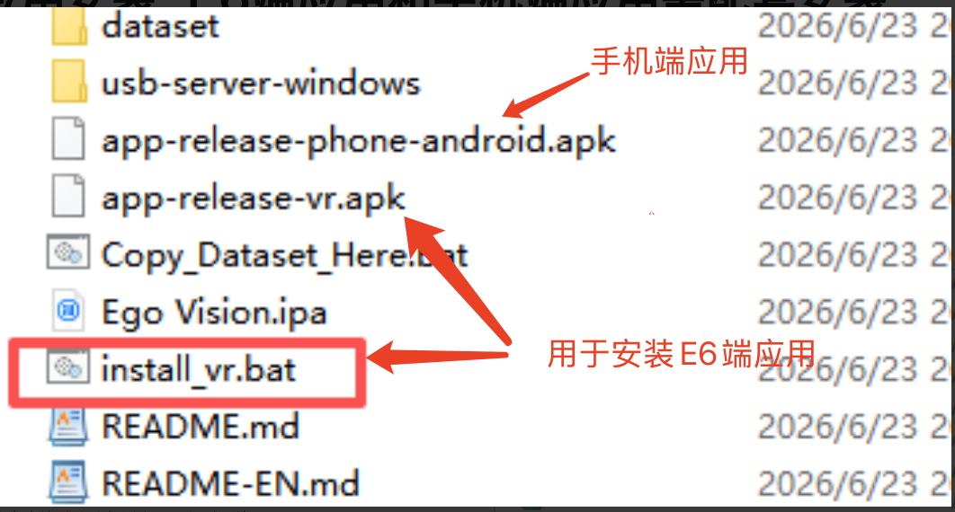
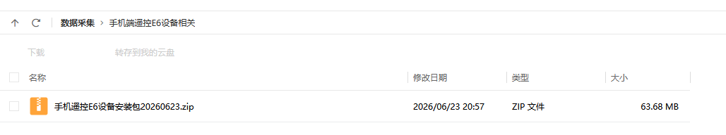
E6头环应用安装
重要提示：1. 请务必确保E6端应用和手机端应用是配套的。
应用安装流程
1、电脑下载压缩包【手机遥控E6设备安装包xxx.zip】并解压
2、用 USB 数据线，把E6 连接到这台 Windows 电脑
3、在解压出来的文件夹里，找到红框标出的【 install_vr.bat】
4、双击这个 bat 文件，脚本会自动执行，将应用安装进E6里
5、若安装失败，请检查电脑是否已正确配置 ADB 调试环境。
Notes:
本页详细介绍了E6头环应用的安装方法及自启动配置。
首先是重要提示：必须确保安装最新版本的应用，这是设备正常运行的基础。如果不使用手机APP连接，就需要配置应用的开机自启动。
在安装流程方面，用户需要下载指定的压缩包，解压后运行install_vr.bat脚本文件，系统会自动完成安装。如果遇到问题，首要检查ADB环境是否配置正确。
关于自启动配置，需要通过ADB命令行输入两条设置属性的命令，分别指定包名和入口Activity，最后重启设备使设置生效。这样设备在开机后就能自动运行目标VR应用，实现离线使用。

Slide 4
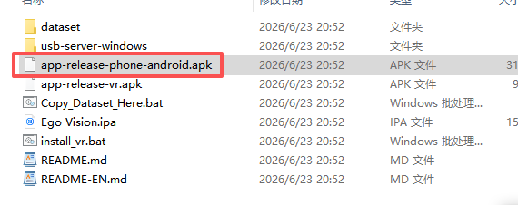



手机APP安装与环境准备
01. 确保软硬件版本同步
在进行APP安装前，请务必确认头环设备已完成固件升级至最新版本，同时手机系统也需适配安装最新版的控制应用，以保证通信协议一致，避免连接异常。
02. 获取并安装应用程序
下载并解压“xx.zip”安装包，在解压目录中找到APK文件。在Android手机上允许“未知来源应用安装”权限后，直接点击APK文件即可完成安装流程。
03. 查阅文档搭建运行环境
若在安装或连接过程中遇到问题，请详细阅读压缩包内附的“README.md”文档。文档中包含了完整的环境依赖配置、权限申请指引及常见问题排查方案。
图示为解压后的安装包文件目录，红框标注的“app-release-phone-android.apk”即为Android手机端的应用安装文件，请确保路径正确无误。
Notes:
本页介绍了手机APP的安装流程及环境准备工作。
1. 前提条件：必须保证头环硬件和手机软件的版本同步，这是稳定连接的基础。
2. 安装过程：非常简单，解压提供的ZIP包，找到APK文件直接安装。注意Android手机需要开启未知来源安装权限。
3. 文档指引：遇到任何问题，优先查阅README文档，里面有详细的环境配置说明。

Slide 5
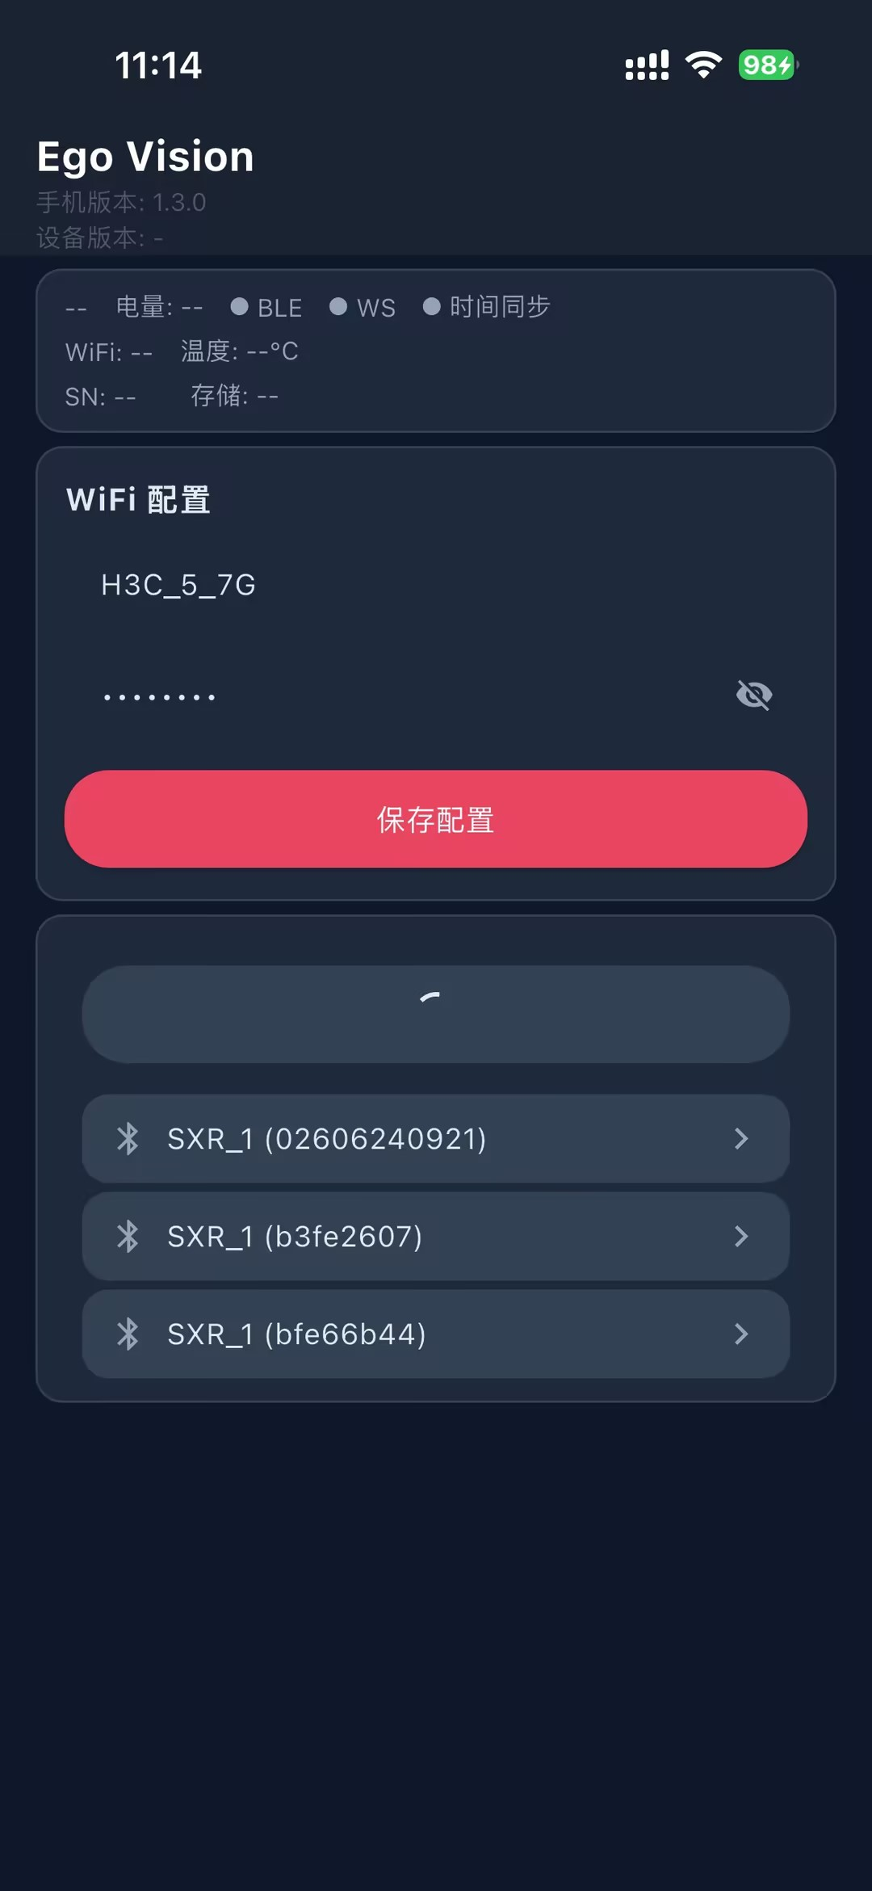
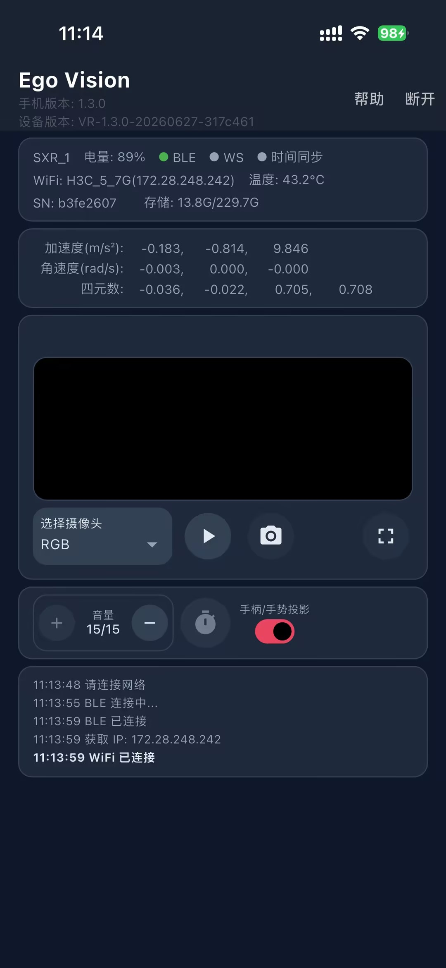
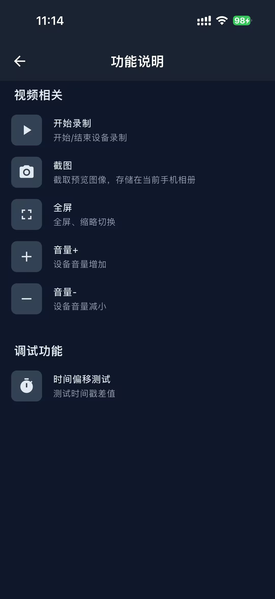



手机APP使用说明（IOS端搜索ego vision）
01. 设备准备与启动
确认头环设备已安装最新应用固件，并确保设备处于开机状态，指示灯显示正常运行模式。
02. APP连接与配网
打开手机端Ego Version，点击“扫描设备”，在WiFi配置界面输入网络信息，完成设备配网与连接配对。
03. 局域网预览与操控
确保手机与头环设备处于同一局域网环境，即可在APP端实时预览画面，同时支持录像、拍照及参数调整等操控功能。
Notes:
本页介绍了手机APP的具体使用流程，主要分为三个关键步骤：
1. 设备准备：首先要保证头环已经安装了最新的固件并成功开机，这是连接的基础。
2. APP连接：打开XR Camera应用，通过扫描设备并配置WiFi网络，建立手机与设备的通信连接。
3. 局域网操控：在确保两者处于同一局域网的前提下，用户可以在手机端实时查看头环拍摄的画面，并进行录制、截图等操作。
上方的四张截图分别展示了WiFi配置界面、连接状态显示以及实际的画面预览效果，直观呈现了操作过程中的关键界面。

Slide 6
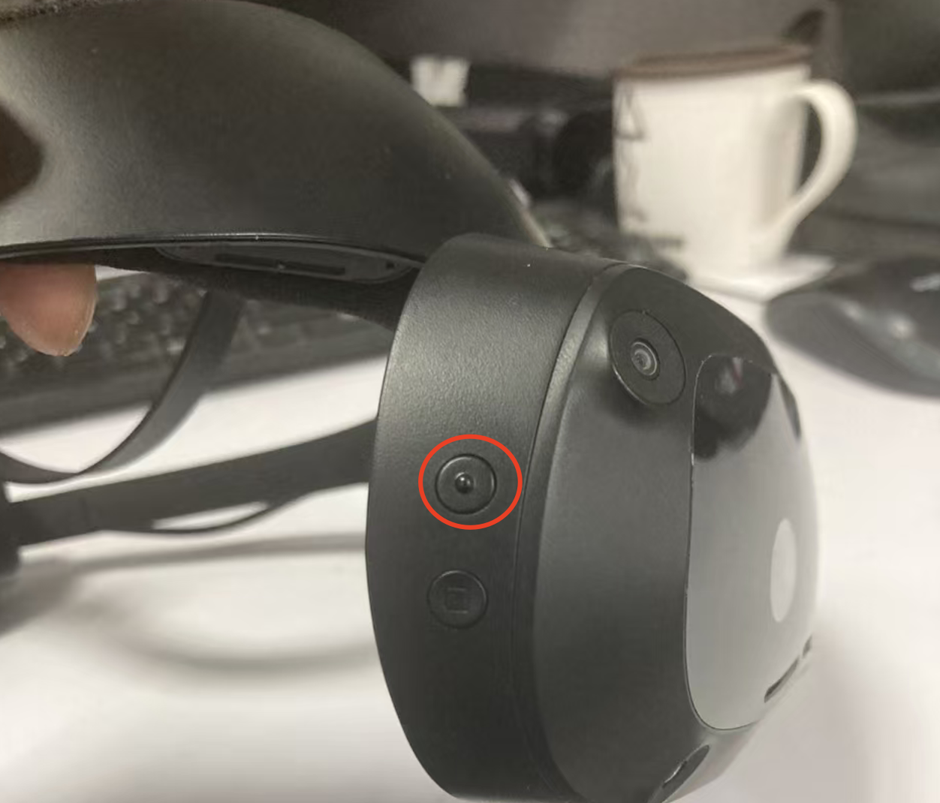
按键录制
录制操作流程
启动录制：点击设备上的确认键（如左图红圈标识处）开始录制。系统提示语音目前仅支持中文，确保指令识别准确性。
终止录制：再次点击同一确认键结束录制。数据将被自动封装保存，无需手动干预。过程中请保持设备稳定，避免数据异常。
Notes:
本页介绍了采集数据的导出流程，主要包含三个关键点：
1. 录制操作：通过设备上的确认键进行开始和停止，目前仅支持中文语音提示。
2. 存储路径：数据保存在Android系统特定的文件目录下。
3. 导出与播放：通过USB连接电脑，在SXR_1设备目录下找到对应文件。特别注意，由于编码格式为HVC1，需使用第三方播放器如VLC进行播放。

Slide 7
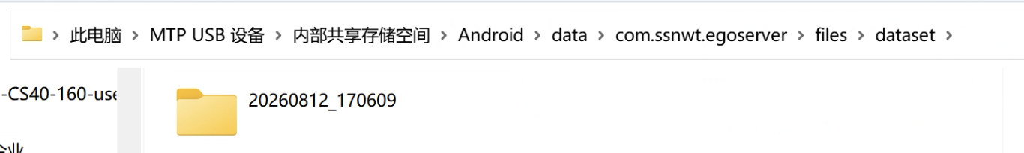
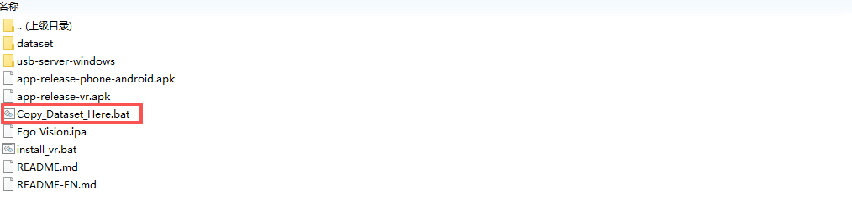

采集数据导出
01.存储位置与导出路径
本地存储根目录：\Android\data\com.ssnwt.egoserver\files\dataset。连接USB后，在电脑端访问【此电脑 > SXR_1或MTP USB设备 > Internal shared storage】，按层级进入上述目录，拷贝全部文件。
02.使用脚本导出
注意：使用导出脚本，将清除设备所有采集文件
播放兼容性说明：采集视频采用 HVC1 (HEVC) 高效编码，Windows 默认播放器不支持解码。建议使用 PotPlayer、VLC 等专业播放器打开，以获得最佳播放体验。
Notes:
本页介绍了采集数据的导出流程，主要包含三个关键点：
1. 录制操作：通过设备上的确认键进行开始和停止，目前仅支持中文语音提示。
2. 存储路径：数据保存在Android系统特定的文件目录下。
3. 导出与播放：通过USB连接电脑，在SXR_1设备目录下找到对应文件。特别注意，由于编码格式为HVC1，需使用第三方播放器如VLC进行播放。

Slide 8
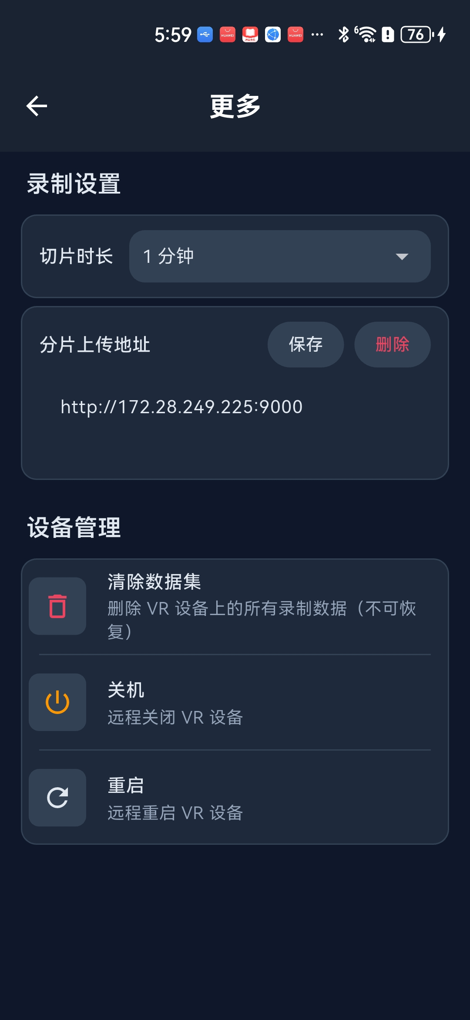
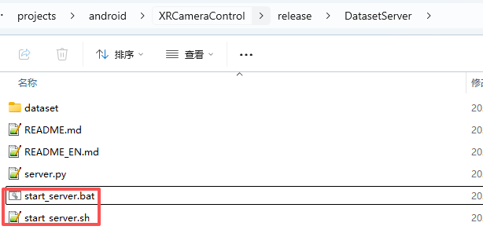
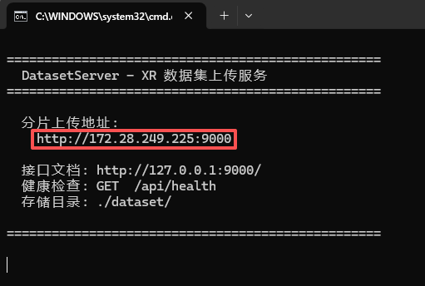
采集数据导出
03.局域网导出
手机端配置：配置传输IP地址，确保头环、PC处于同一局域网下
运行脚本：找到安装包路径，查看DataseServer文件夹，运行脚本，完成自动导出
Notes:
本页介绍了采集数据的导出流程，主要包含三个关键点：
1. 录制操作：通过设备上的确认键进行开始和停止，目前仅支持中文语音提示。
2. 存储路径：数据保存在Android系统特定的文件目录下。
3. 导出与播放：通过USB连接电脑，在SXR_1设备目录下找到对应文件。特别注意，由于编码格式为HVC1，需使用第三方播放器如VLC进行播放。

Slide 9
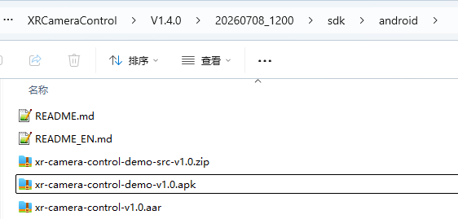
手机SDK
SDK说明
请在SDK文件夹中找到Readme.md,仔细阅读相关说明
核心说明：Android SDK，与Ego VR端通信交互
Notes:
本页介绍了SDK的使用方法及输出的数据集结构。
左侧展示了SXR Camera API的核心说明，该API通过Native层提供接口，支持TRACKING、CTRL、RGB三种相机组，为XR设备提供底层视觉支持。
右侧上半部分列出了核心操作的ADB命令，包括启动应用、开始录制和停止录制，操作简单直接。
右侧下半部分详细说明了数据集的存储路径和内容结构。数据以时间戳命名目录，包含了丰富的多媒体和传感数据，如RGB视频、灰度跟踪视频、IMU姿态数据、手部关节数据以及麦克风音频，覆盖了XR应用开发所需的关键数据维度。

Slide 10
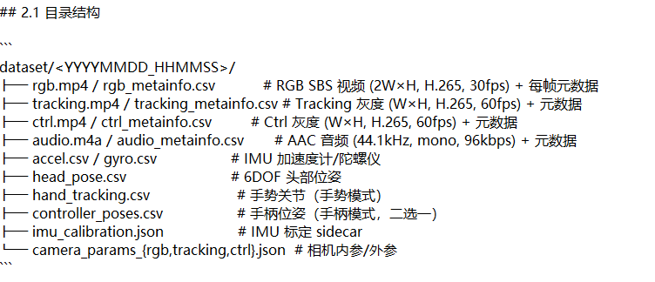
头环SDK与数据清单
SDK说明
请在在线文档中，仔细阅读相关说明
⽂件 | 实测规格
rgb.mp4 / | HEVC 4656*1748 30fps，双⽬拼接
tracking.mp4 | HEVC 灰度 1280×480 约 60fps（双⽬ 640×480 拼接）
ctrl.mp4 | HEVC 灰度 1280×480 约 60fps
audio.m4a | AAC 44.1kHz 单声道 90kbps左右
hand_tracking.csv | 单⼿共 26 关节 72Hz；
imu_pose.csv | IMU 加 6DoF 头姿 约 2kHz；
核心说明：SXR Camera API 提供 Native 层接口，通过动态加载 libsxr_camera_client.so 库调用。支持 TRACKING（灰度跟踪）、CTRL（灰度控制）、RGB（彩色相机）三种核心相机组枚举，为 XR 设备提供底层视觉数据支撑。
# 源码以及API、数据结构等说明见解压SDK后目录下的readme.md文档参考SDK_xx.zip
Notes:
本页介绍了SDK的使用方法及输出的数据集结构。
左侧展示了SXR Camera API的核心说明，该API通过Native层提供接口，支持TRACKING、CTRL、RGB三种相机组，为XR设备提供底层视觉支持。
右侧上半部分列出了核心操作的ADB命令，包括启动应用、开始录制和停止录制，操作简单直接。
右侧下半部分详细说明了数据集的存储路径和内容结构。数据以时间戳命名目录，包含了丰富的多媒体和传感数据，如RGB视频、灰度跟踪视频、IMU姿态数据、手部关节数据以及麦克风音频，覆盖了XR应用开发所需的关键数据维度。

Slide 11



RGB Camera 帧率设置
方案 A：切换至 60fps 高帧率模式
方案 B：切换至 30fps 标准帧率模式
通过 ADB 命令修改系统属性，将 RGB 相机的默认输出帧率调整为 60fps，适用于对动态捕捉要求较高的场景。
通过 ADB 命令恢复默认的 30fps 配置，在保证基础成像质量的同时，有效降低设备功耗和数据处理压力。
adb shell setprop persist.sxr.cam.rgb.fps 60
adb reboot
adb shell setprop persist.sxr.cam.rgb.fps 30
adb reboot
关键提示：修改帧率属性后，必须执行adb reboot命令重启设备，配置才能生效。该属性为持久化存储，重启后设置不会丢失。
Notes:
这一页主要介绍了如何通过ADB命令行工具来切换RGB相机的输出帧率。
我们提供了两种方案：
方案A是切换到60fps高帧率模式，适用于视频录制、快速运动捕捉等场景，能带来更流畅的视觉体验。
方案B是切换回30fps标准模式，这是系统默认的平衡选择，在功耗控制和数据传输效率上表现更好。
特别需要注意的是，修改属性后必须重启设备才能使新的帧率设置生效，且该设置是持久化的，不会因为断电而丢失。

Slide 12

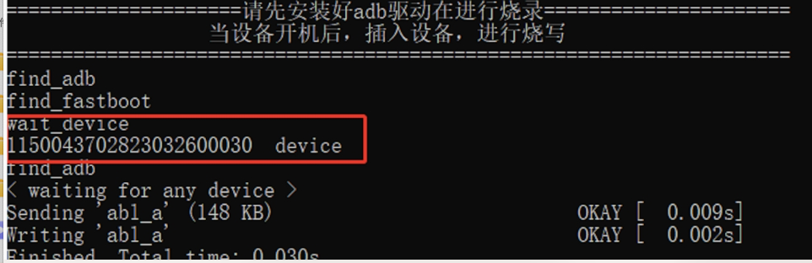
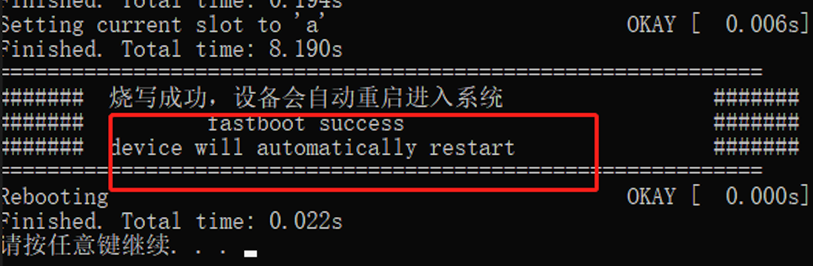
是否升级系统请联系销售判断
系统兼容说明：目前脚本主要适配Windows环境。Mac/Linux用户可尝试在已配置ADB环境下运行“bash 920_fastboot_all.sh”脚本，但未做全面兼容测试，若遇问题建议切换至Windows系统操作以确保稳定性。
升级系统
01. 安装驱动环境
首次使用Windows电脑刷机需先安装驱动。双击运行 adb-setup-xx.exe，在弹出的命令行窗口中，所有选项均输入“Y”并回车，直至安装完成，确保ADB环境配置正确。
04. 执行刷机脚本
进入解压后的固件包目录，双击运行含“xx_fastboot_all.bat”字样的脚本文件，程序将自动开始烧写镜像文件。
02. 校验当前系统版本
打开CMD终端，执行命令：adb shell getprop ro.internal.display.id。若输出版本号与固件包 VQ920-xxx_fastboot.tgz 文件名不符，则需按后续步骤进行系统升级。
03. 准备固件与连接设备
下载并解压固件包 VQ920-xxx_fastboot.tgz。使用Type-C数据线连接电脑与VR设备，长按开机键（确保设备非低电量，连接时LED非红灯状态），进入Fastboot模式。
05. 验证升级结果
等待脚本界面输出“fastboot success”字段，即表示刷机成功。设备将自动重启并进入新系统，请勿中途断开连接。
Notes:
本页介绍了系统升级的详细步骤。首先需要在Windows电脑上安装ADB驱动，然后校验当前系统版本是否与固件包匹配。接着下载解压固件，连接设备并确保处于正常供电状态。运行批处理脚本开始刷机，最后通过终端输出的“fastboot success”确认升级成功。特别注意，非Windows系统的兼容性未经验证，建议优先使用Windows环境操作。

Slide 13
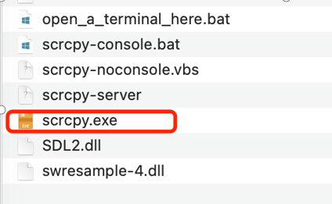
额外功能：连接电脑，配置手柄
软件部署与连接流程
解压下载的 scrcpy-win64 压缩包，通过 USB 数据线连接 Windows 电脑与目标设备，直接运行文件夹中的scrcpy.exe主程序即可启动投屏服务。
注：该工具支持多平台系统（Linux/macOS），其他操作系统的部署方式及详细参数配置，请参考官方开源仓库：github.com/Genymobile/scrcpy
Notes:
这一页主要介绍了如何使用 Scrcpy 工具进行有线同屏操作。
首先是左侧的软件部署部分：我们需要下载 Scrcpy 的 Windows 压缩包，解压后直接运行 scrcpy.exe 即可。该工具非常轻量，无需安装。如果是 Linux 或 macOS 用户，可以参考官方的 GitHub 仓库获取对应版本。
然后是右侧的实际应用与适配：连接设备后，如果发现 Camera 画面没有显示或者方向不对，通常只需要转动物理设备即可解决。图片展示了实际的双目摄像头画面投屏效果，延迟极低，非常适合开发调试。

Slide 14
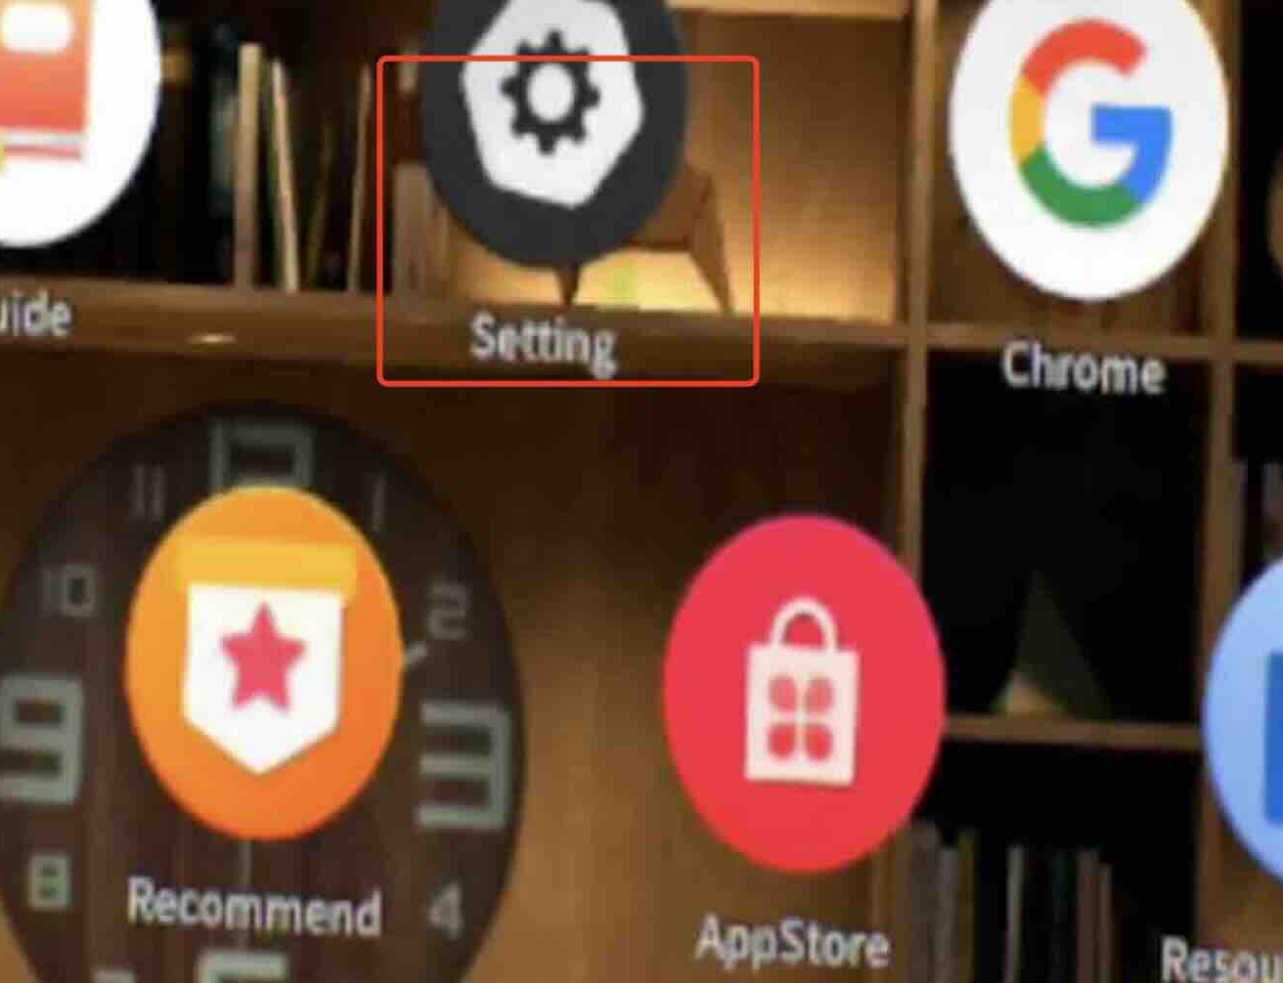
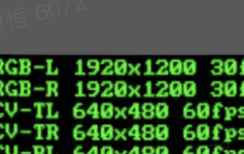
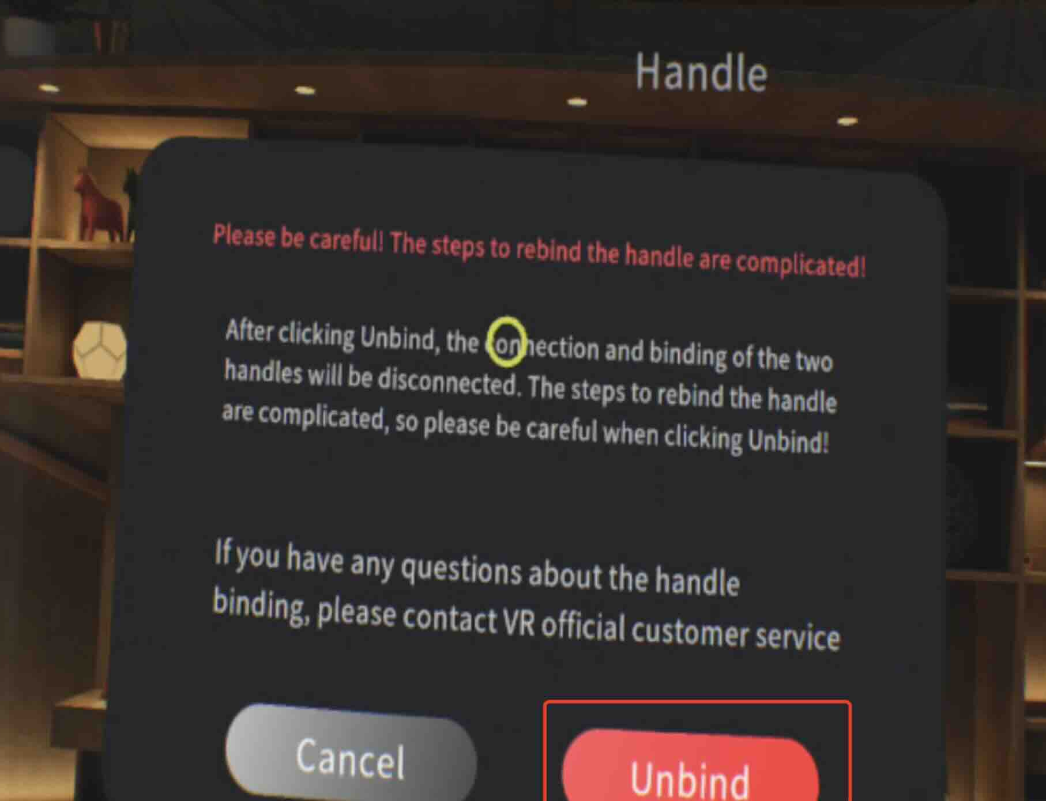
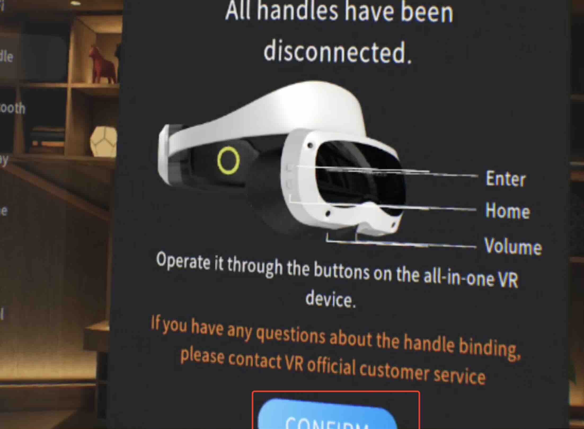
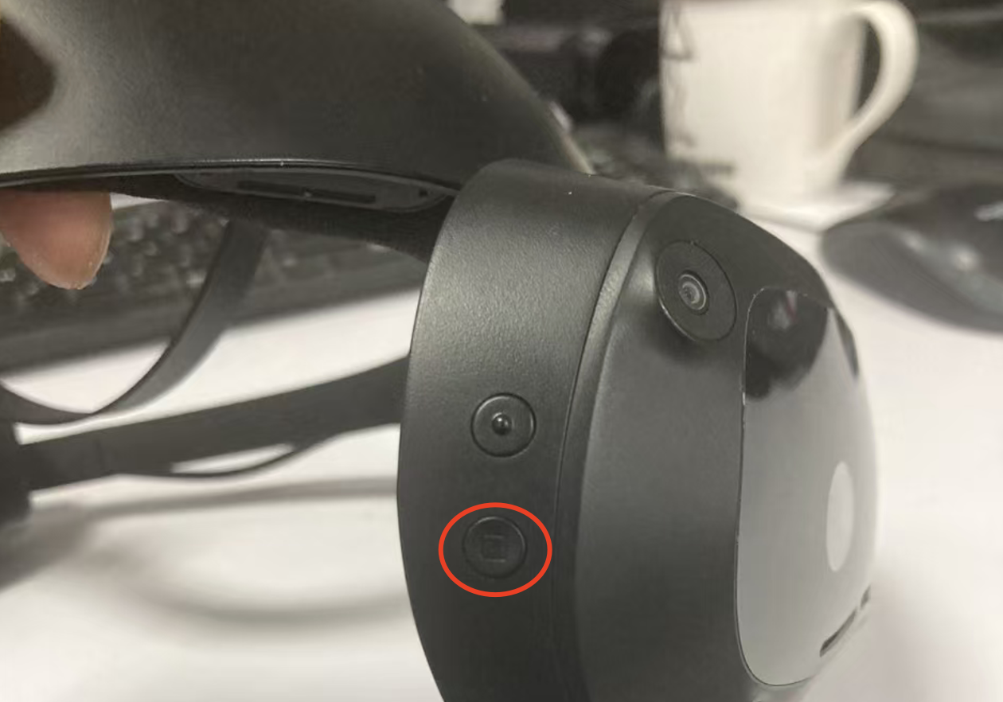
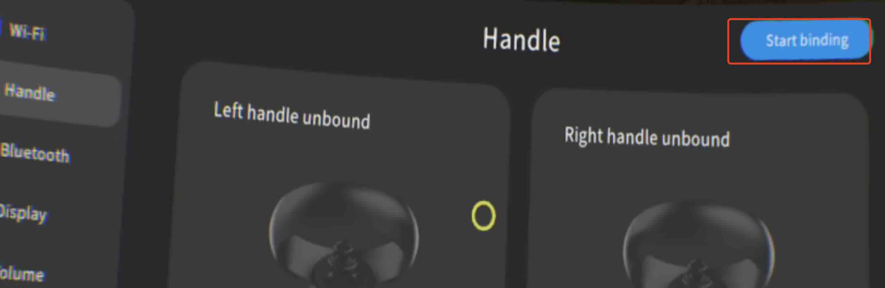
手柄绑定与交互设置流程
01. 退出当前应用
使用组合键临时退出：确认键+音量加键长按5秒
或执行取消开机自启动，操作指令：
adb shell setprop persist.vr.autostartapp.pkg ''
adb shell setprop persist.vr.autostartapp.entry ''
adb reboot
02. 进入手柄绑定界面
开机后使用 scrcpy 投屏，在主界面找到并点击【Setting】图标，进入系统设置菜单，随后选择【Handle】选项进入手柄配置页面。
03. 解绑已配对的旧手柄
检查右上角状态，显示【Unbind】说明存在历史绑定。在Handle界面点击【Unbind】，在弹出的警示框中确认解绑操作，清除原有手柄连接记录。
ps：未绑定手柄，请忽略3、4步骤
04. 确认交互按键功能
解绑后界面提示手柄已断开，需熟悉头显物理按键：【Enter】为确认键，【Home】为菜单/主页键，【Volume】调节音量，确保按键交互正常。
05. 启动新手柄绑定流程
点击界面右上角的【Start binding】按钮，系统将进入手柄搜索配对模式。绑定步骤详见下一页。
06. 物理按键与视角调整
长按头显侧面功能键可触发视角重置，在绑定过程中若画面偏移，可通过此按键校准视野，确保VR场景视角居中。
Notes:
本页详细介绍了VR设备手柄绑定的完整流程。
1. 首先通过投屏工具进入系统设置，找到Handle选项。
2. 若遇到界面异常，需使用ADB命令关闭应用自启动并重启。
3. 若Home键无响应，说明有旧手柄绑定记录，需先执行解绑操作。
4. 熟悉头显物理按键布局，掌握Enter确认、Home主页等基础交互。
5. 确认状态为未绑定后，点击Start binding开始搜索新手柄。
6. 利用头显侧面按键调整视角，确保使用体验。

Slide 15
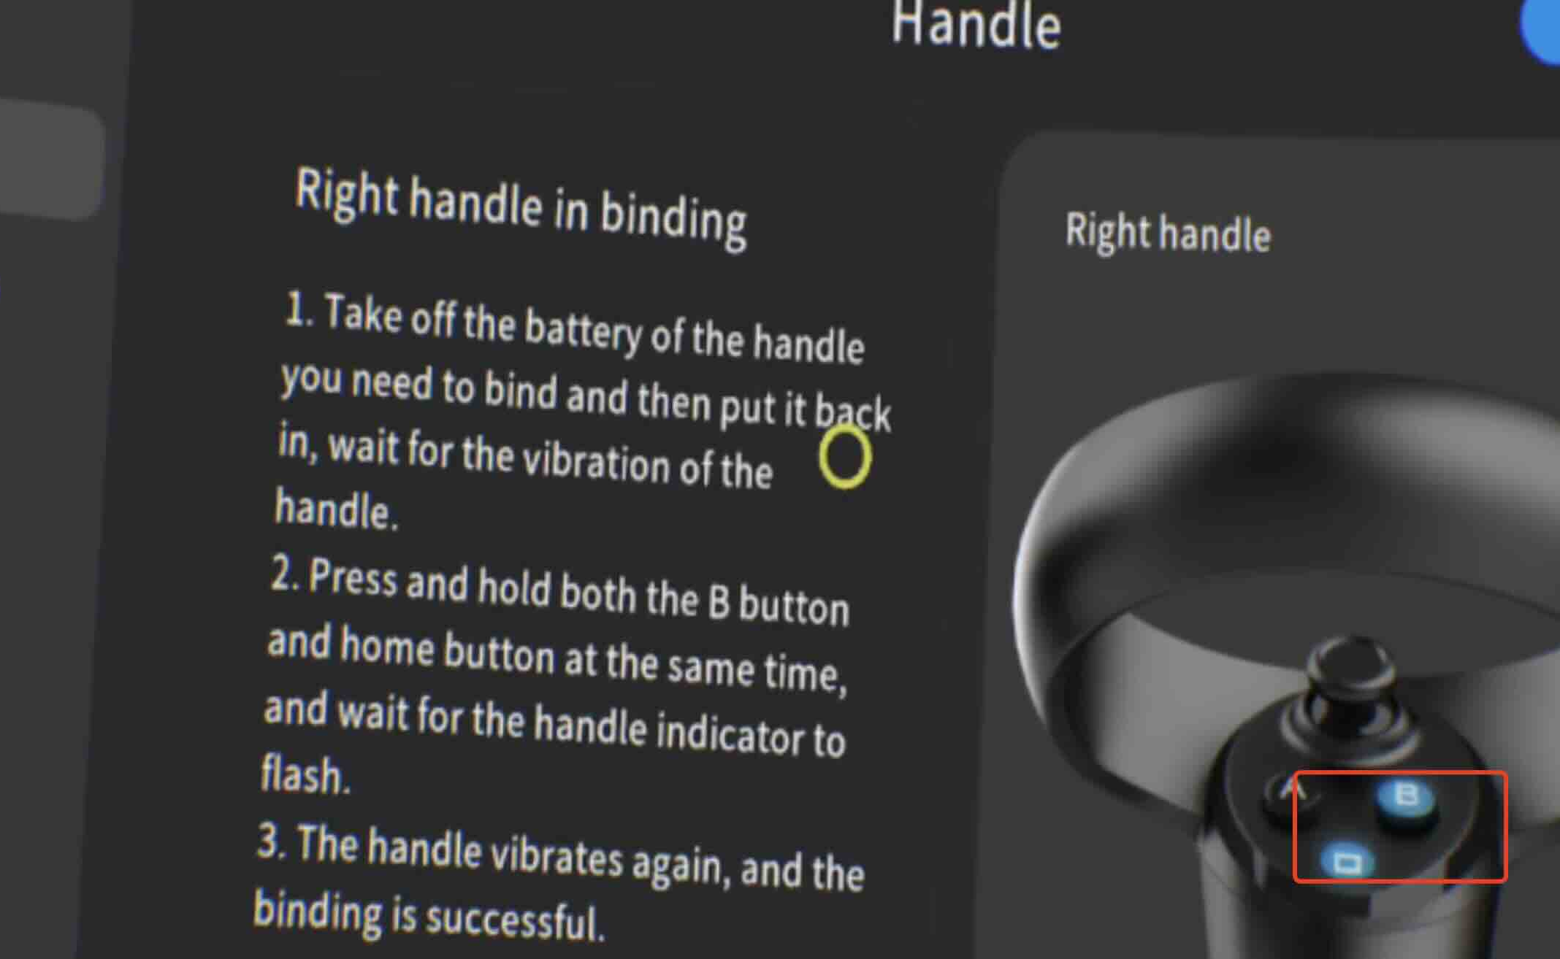
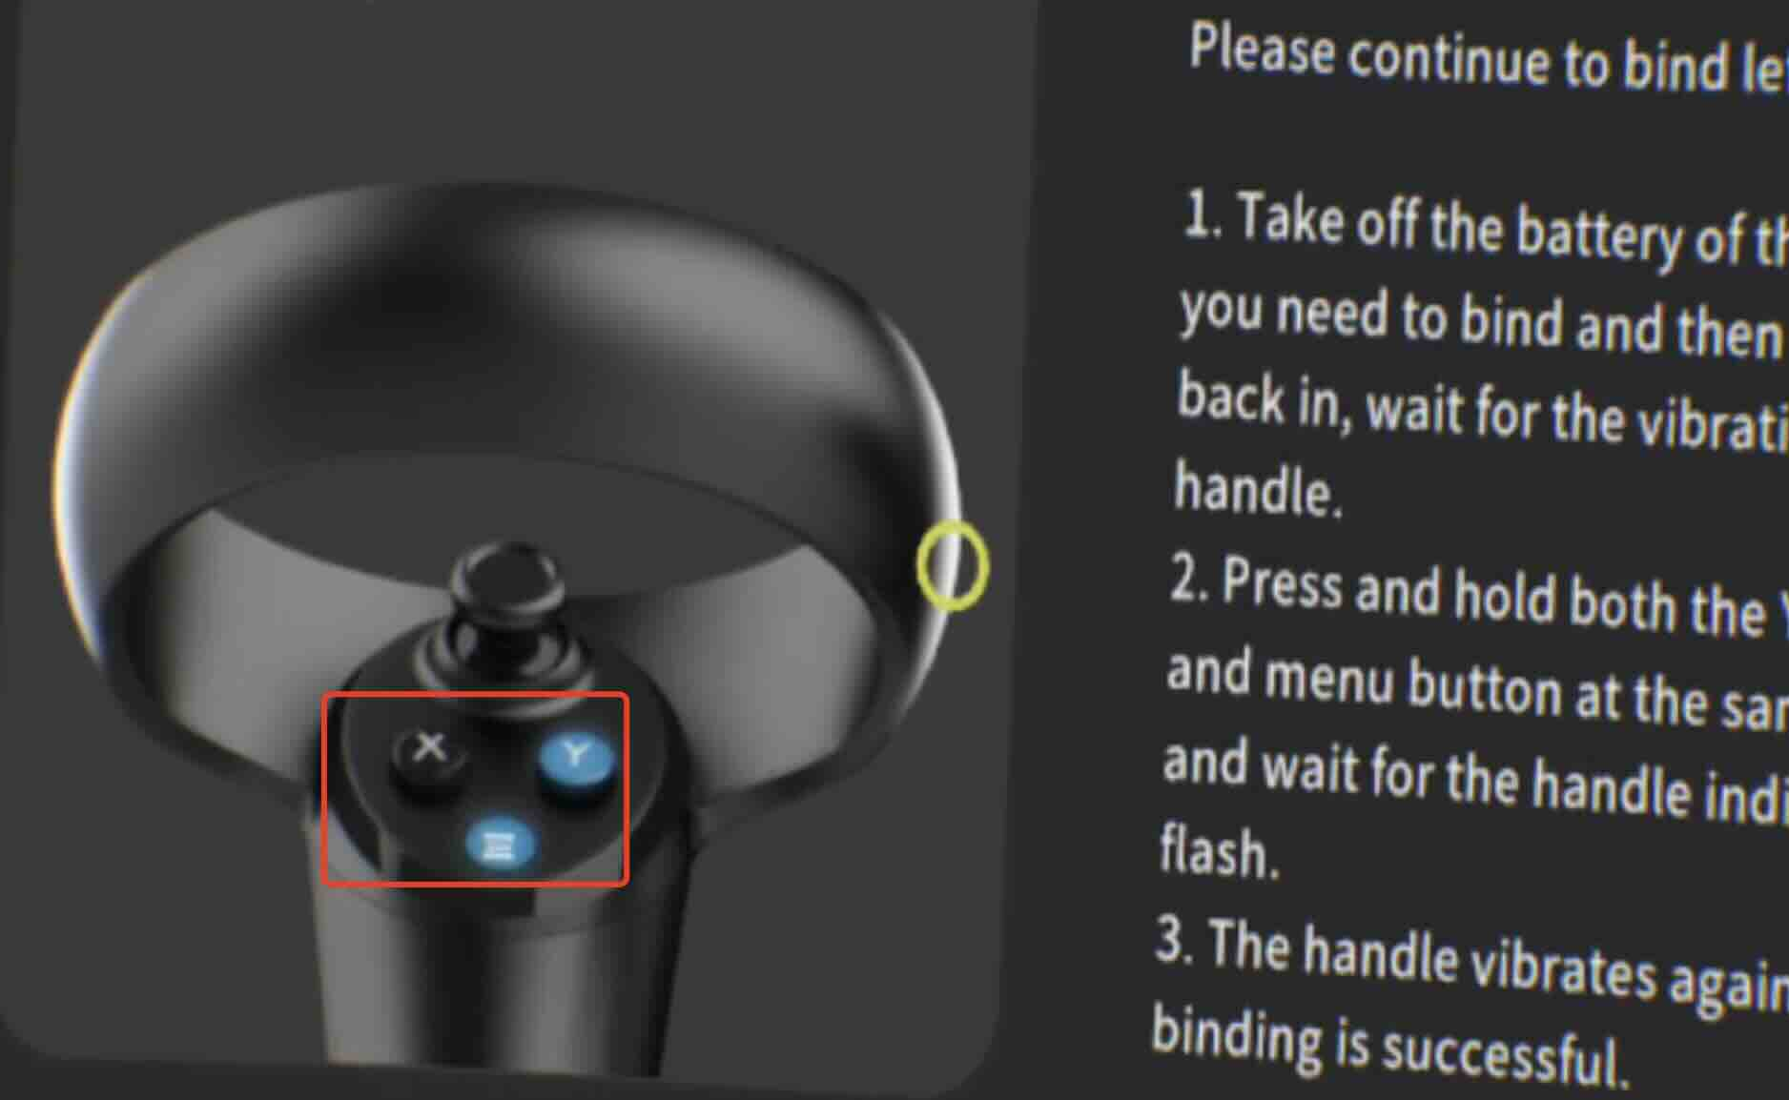
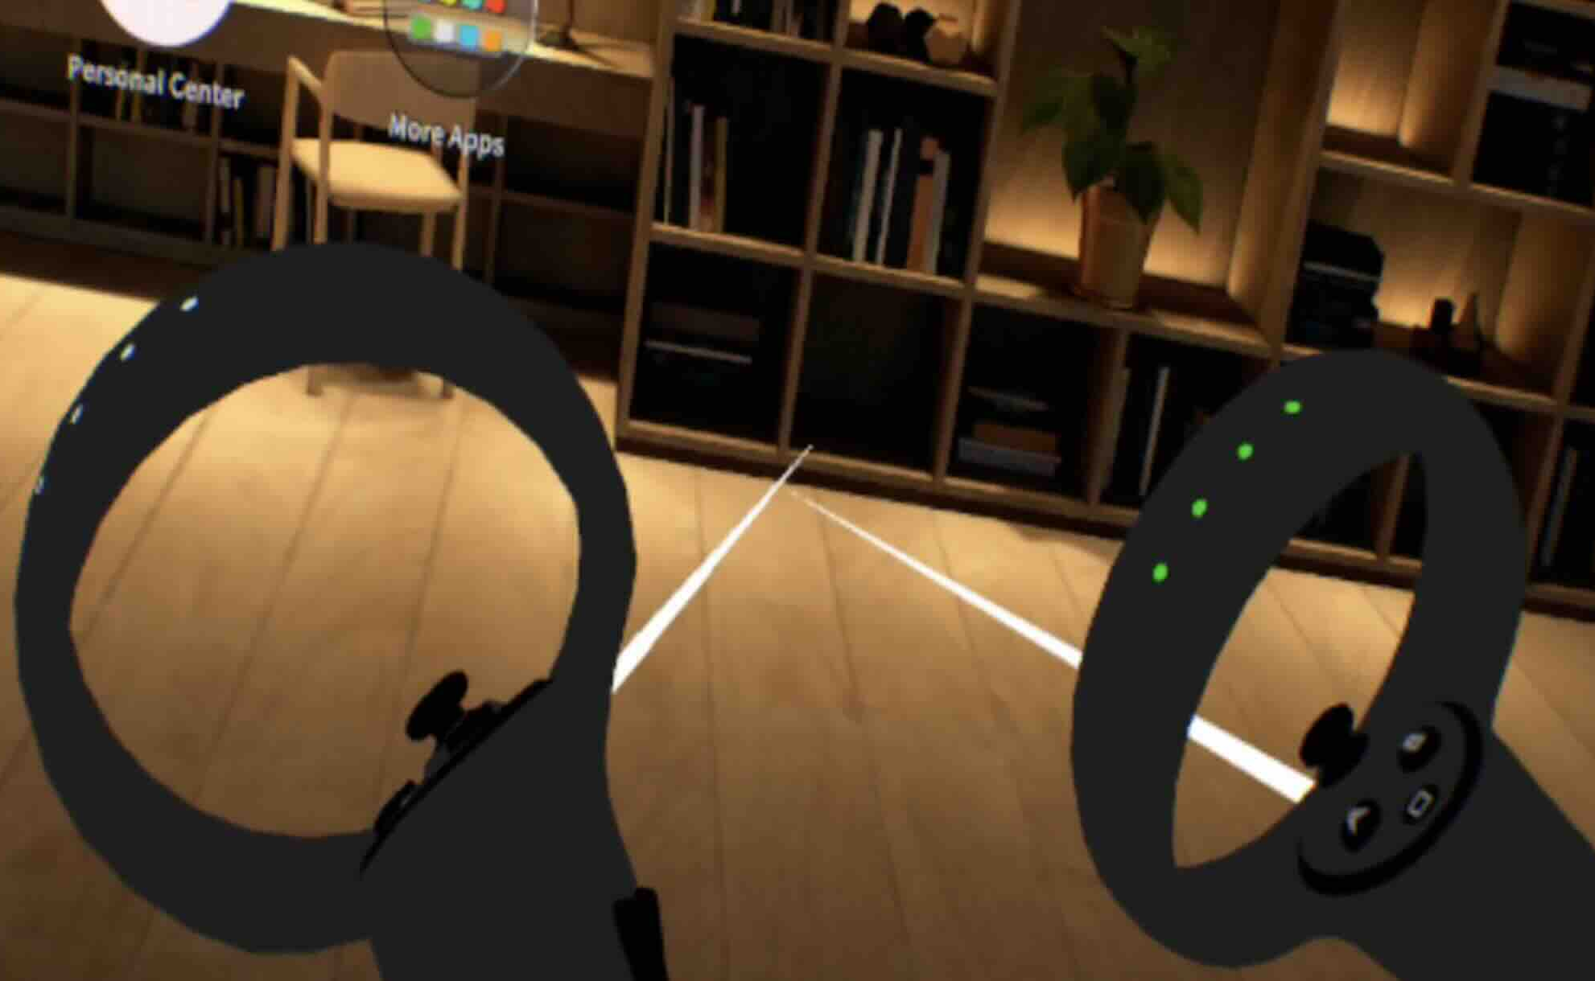
绑定手柄操作指南
01. 前期准备工作
02. 绑定右侧手柄
03. 绑定左手柄与完成
首先取出两只手柄的电池仓盖，移除内部电池，确保手柄处于断电状态，为后续的蓝牙配对流程做好基础准备。
为右手柄装入电池，等待手柄震动提示。随后同时按住图示的指定按键，保持至指示灯闪烁，直至系统界面弹出“绑定成功”的确认提示。
重复右手柄操作流程完成左手柄绑定。绑定结束后，按下手柄的Home键，即可进入如右图所示的VR主界面，至此手柄设置全部完成。
恢复数据采集应用自启动，请重新执行头环应用安装，或执行以下命令：
adb shell setprop persist.vr.autostartapp.pkg com.ssnwt.helloxr
adb shell setprop persist.vr.autostartapp.entry com.ssnwt.helloxr.VrNativeActivity
adb reboot
提示：若绑定失败，请检查电池电量是否充足，并确保手柄与主机距离在有效蓝牙范围内（建议1米内）。
Notes:
这一页我们详细介绍手柄的绑定流程，这是使用VR设备的关键步骤。
整个流程分为三步：
第一步是准备工作，需要先将两只手柄的电池取出，确保断电，这是为了重置手柄状态。
第二步是绑定右手柄，装入电池后，手柄会震动提示，此时按住指定的按键组合，系统会自动识别并配对。
第三步是绑定左手柄，流程与右手柄类似。完成后按Home键，就能看到主界面，说明手柄已经可以正常使用了。

